Slide 1
Sollten Streiks verboten werden?

Slide 2
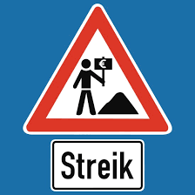
Inhaltsverzeichnis
Beispiel Bahnstreiks
Was ist die Kontroverse?
Pro- und Kontra
Beispiel Klima Kleber
Was ist die Kontroverse?
Pro- und Kontra
Fazit

Slide 3
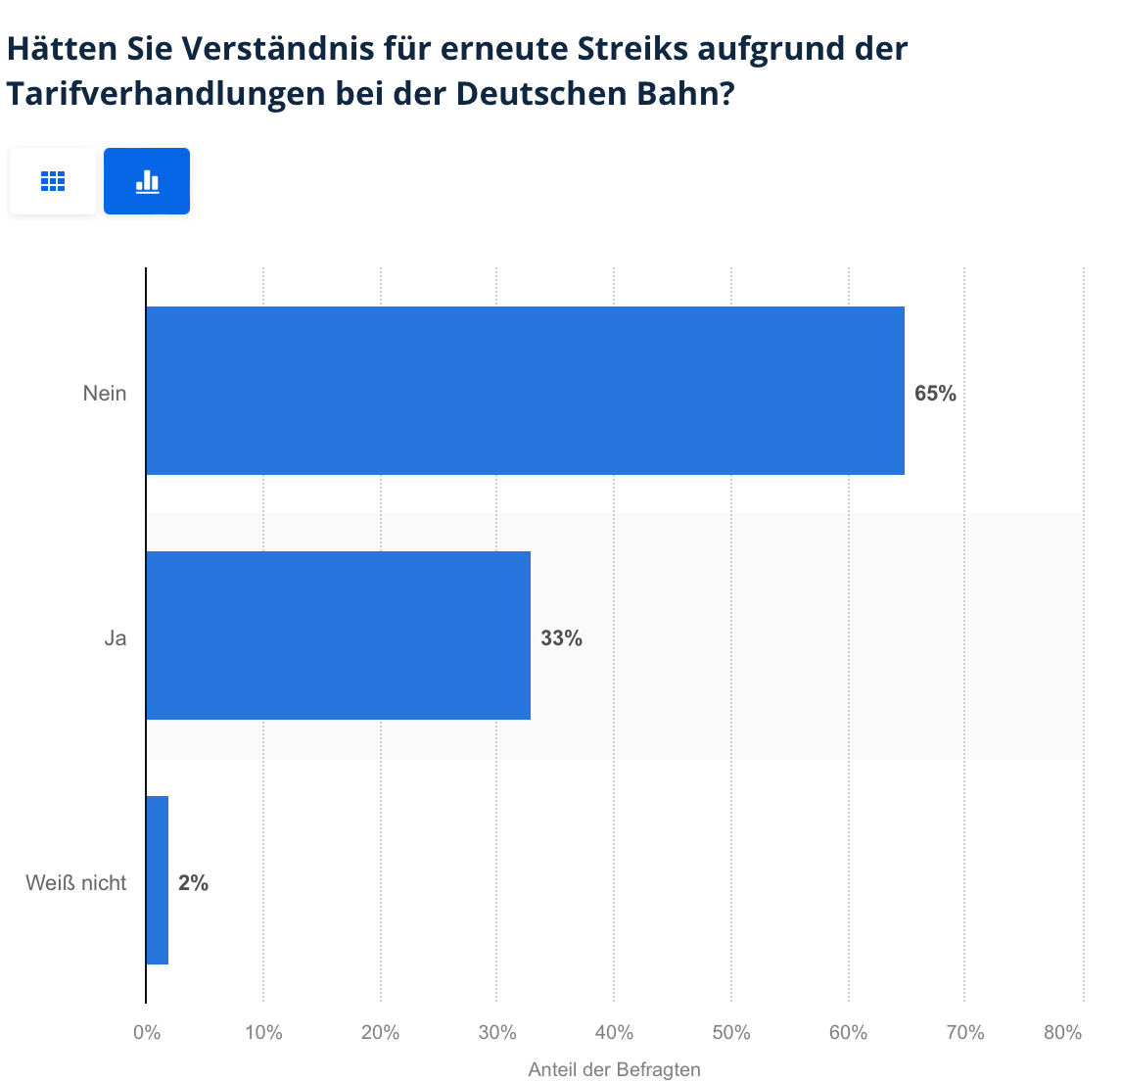
Beispiel Bahnstreiks
Bessere Arbeitsbedingungen für die Beschäftigten (Druck auf Arbeitgeber)
Lohnerhöhung
GDL: Wochenarbeitsstunden von 38 -> 35 reduzieren; Entgelterhöhung von 555€
ver.di: Respekt und Anerkennung
Umfrage des ZDF-Politbarometer DB (März 2024)
→ Verständnis für Streik: 33%
→ kein Verständnis für Streik: rund 65%
→ Enthaltung: ca. 2%
https://de.statista.com/statistik/daten/studie/1257548/umfrage/verstaendnis-fuer-bahnstreik/

Slide 4
Pro und Kontra Bahnstreiks
Mehr Rechte und bessere Arbeitsbedingungen für Arbeitnehmer (Oftmals einzige Möglichkeit als Druckmittel zur Verhandlung)
Kann Arbeitsbedingungen langfristig verbessern
Zieht die Aufmerksamkeit der Bevölkerung auf sich, können ihr Anliegen einem großen Publikum vortragen
Negativer Einfluss auf Mobilität der Bevölkerung (Pendler verpassen Termine und Reisen werden beeinträchtigt, was Einfluss auf die Wirtschaft hat)
Finanzielle Belastung für Bahnunternehmen durch Einnahmeverluste und Bereitstellung eines Ersatz Verkehrs
Ökologischer Faktor: Bahnverkehr fühlt sich zuverlässig an und daher nutzen Unternehmen bei Geschäftsreisen Autos oder Flugverbindungen

Slide 5
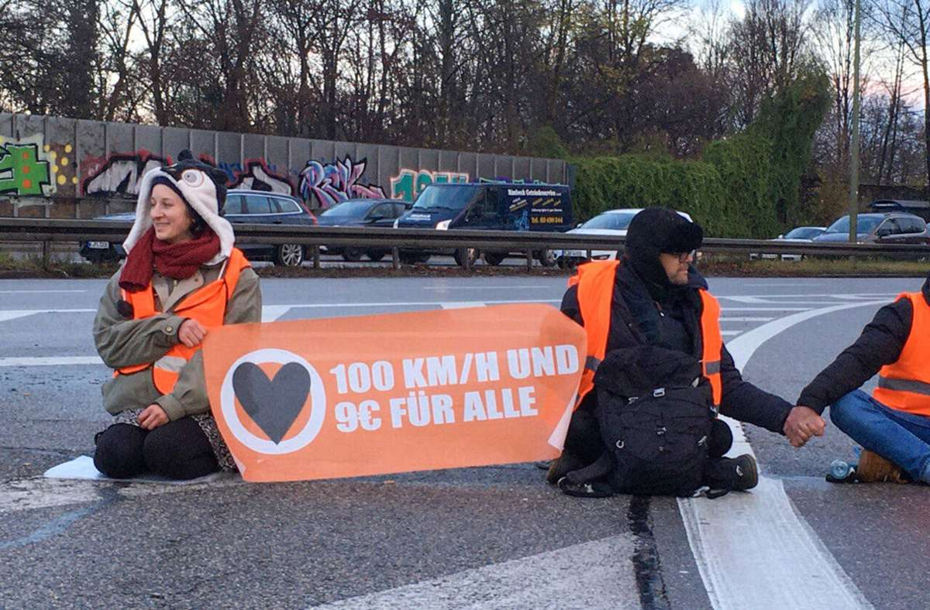
Beispiel Klimaaktivisten
Klimaaktivisten wollen auf die Dringlichkeit des Klimaschutzes aufmerksam machen
Forderungen: Wiedereinführung des 9€ Tickets, Tempolimit von 100 km/h auf der Autobahn & Einberufung eines Gesselschaftsrates
Umfrage des ZDF-”politbarometer”:
55% finden die Vereinbarungen gut
41% halten sie für nicht richtig
80% finden, dass die Aktionen zu weit gehen
18% finden die Aktionen gut

Slide 6
Pro- und Kontra Klima-Aktivisten
Pro
Bewusstseinsbildung: Aufmerksamkeit auf Notwendigkeit des Klimawandel
Politische Aufmerksamkeit => politische Maßnahmen
Demonstrationsrecht => Recht seine Meinung zu sagen
gewaltfreies Demonstrieren
Kontra
Bürger: mögliche Bildung einer Anti-Haltung
Behinderung des Straßenverkehrs
Wahrscheinlichkeit für Unfälle höher
Rettungs- und Einsatzkräfte können nicht durch
Kostenentstehung für Polizei- und Rettungswageneinsätze

Slide 7
Fazit
Streiks erlauben
Menschenrechte, Grundrechte, demokratische Prinzipien
→beides Gruppen mit Versammlungs- und Demonstrationsrecht
Zumutbarkeit
Interessen-Berücksichtigung, Individualität
Wohl des Einzelnen-> gleiches Recht für alle
Akzeptanz der Aktivisten/Angestellten
Nachhaltigkeit
Selbstbestimmung, Identität
Demokratie, Rechtsstaat
=> Kein Verbieten möglich,Demokratie = mehr Gewicht
Streiks verbieten
Aufwand, Kosten
→Beschädigung, Straßensperrung
Zumutbarkeit
Interessen-Berücksichtigung
Gemeindewohl-Orientierung
Akzeptanz der Öffentlichkeit
Transparenz?
Nachhaltigkeit?
Stabilität

Slide 8
Quellen
https://www.sueddeutsche.de/muenchen/muenchen-streik-gdl-lufthansa-auswirkungen-infos-1.6420723
https://www.merkur.de/politik/klimaaktivisten-landericht-kriminelle-vereinigung-anfangsverdacht-92283130.html
https://www.tagesschau.de/wissen/forschung/klimaprotest-114.html
https://www.jahr-der-schiene.eu/hintergrund-bahnstreik/
https://www.schwarzwaelder-bote.de/inhalt.streik-bei-der-bahn-kontroverse-bei-verkehrsstreik.5335545e-eceb-4f81-9abf-7e21f8b22d0e.html
https://www.deutschlandfunk.de/rekordstillstand-bei-der-bahn-ist-das-streikrecht-reformbeduerftig-dlf-1dd5aca7-100.html

Slide 9
Sollten Streiks verboten werden?

